Slide 1




Media Informasi
Website Bakso Rusuk Doodle Art

Slide 2



TEKNIK KOMPUTER DAN JARINGAN
Fionita Lady Chavella
1018001452

Slide 3


Deskripsi Client
Client adalah sebuah Rumah Makan penjualan bakso yang memiliki nama
Bakso Rusuk Doodle Art. Bakso Rusuk Doodle Art terletak di Kecamatan
Mandalajati kota Bandung. Bakso Rusuk Doodle Art memiliki berbagai macam
menu yang disediakan, Rumah Makan Bakso Rusuk Doodle Art memiliki 15
karyawan, dan 2 cabang Rumah Makan Bakso Rusuk Doodle Art. Rumah Makan
Bakso Rusuk Doodle Art membutuhkan website sebagai sarana publikasi profil,
lokasi, menu dan meningkatkan mutu penjualan bakso rusuk doodle art.

Slide 4



Rumusan Masalah

Slide 5



1. Apa saja persiapan yang di perlukan dalam membuat website dengan Bahasa pemograman?
2. Bagaimana langkah – langkah pembuatan website menggunakan Visual Studio Code?
3. Bagaimana menentukan desain website responsive sesuai kebutuhan yang di perlukan client?
4. Bagaimana menghosting website yang telah di buat?

Slide 6
Tujuan dari Pelaksanaan pembuatan website

Slide 7
1. Mengetahui kegiatan yang dilakukan oleh peserta
PKL di rumah dalam pengerjaan project pembuatan
website.
2. Mengetahui tools yang ada di dalam Adobe XD dan Adobe Photoshop.
3. Mengetahui fitur utama dalam website yang telah
di buat.
4. Mengetahui fitur yang terdapat pada website Rumah Makan Bakso Rusuk Doodle
Art.

Slide 8
Aktivitas Selama PKL

Slide 9


Pembuatan desain website
Penyusun membuatkan desain website yang sesuai dengan kebutuhan client
dan di buat sedemikian rupa dengan simple supaya pengakses lebih mudah
memahami informasi yang di dapat.
Penyusun membuatkan desain website dengan menggunkan aplikasi Adobe
XD. Penyusun juga menentukan warna yang sesuai dan seimbang dengan Rumah
Makan Bakso Rusuk Doodle Art.

Slide 10
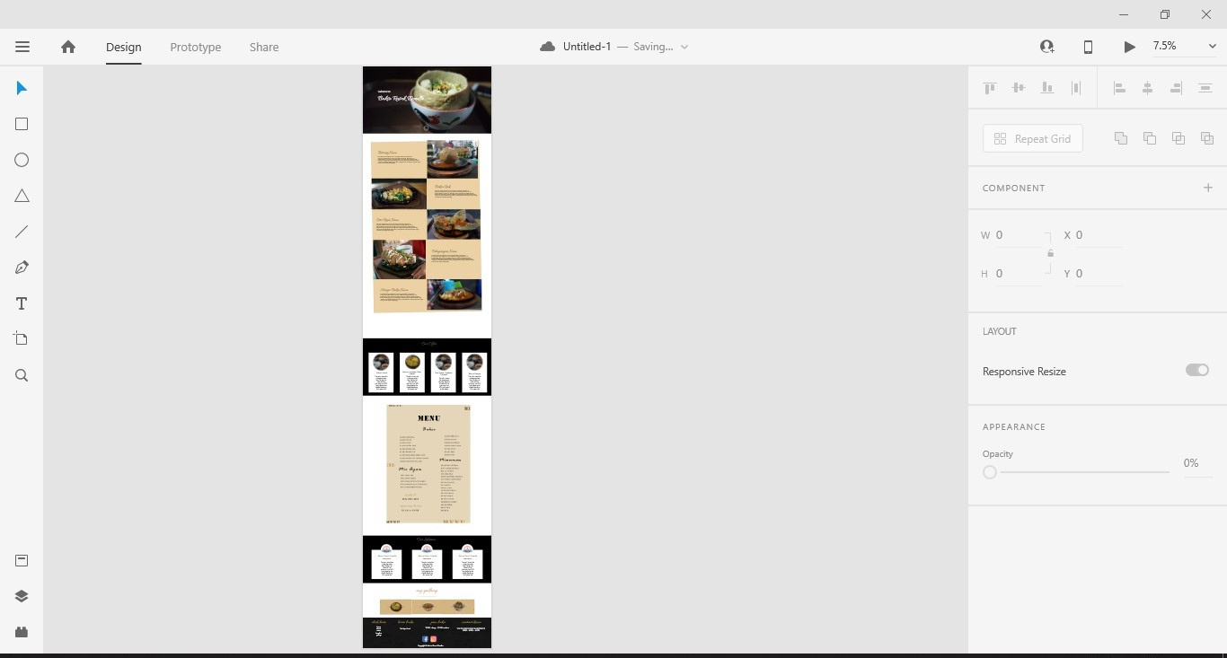

Slide 11


Tampilan website
Website yang dibuat adalah website responsive. pembuatan website ini sesuai dengan desain website dan menggunakan HTML,CSS, JAVASCRIPT.

Slide 12
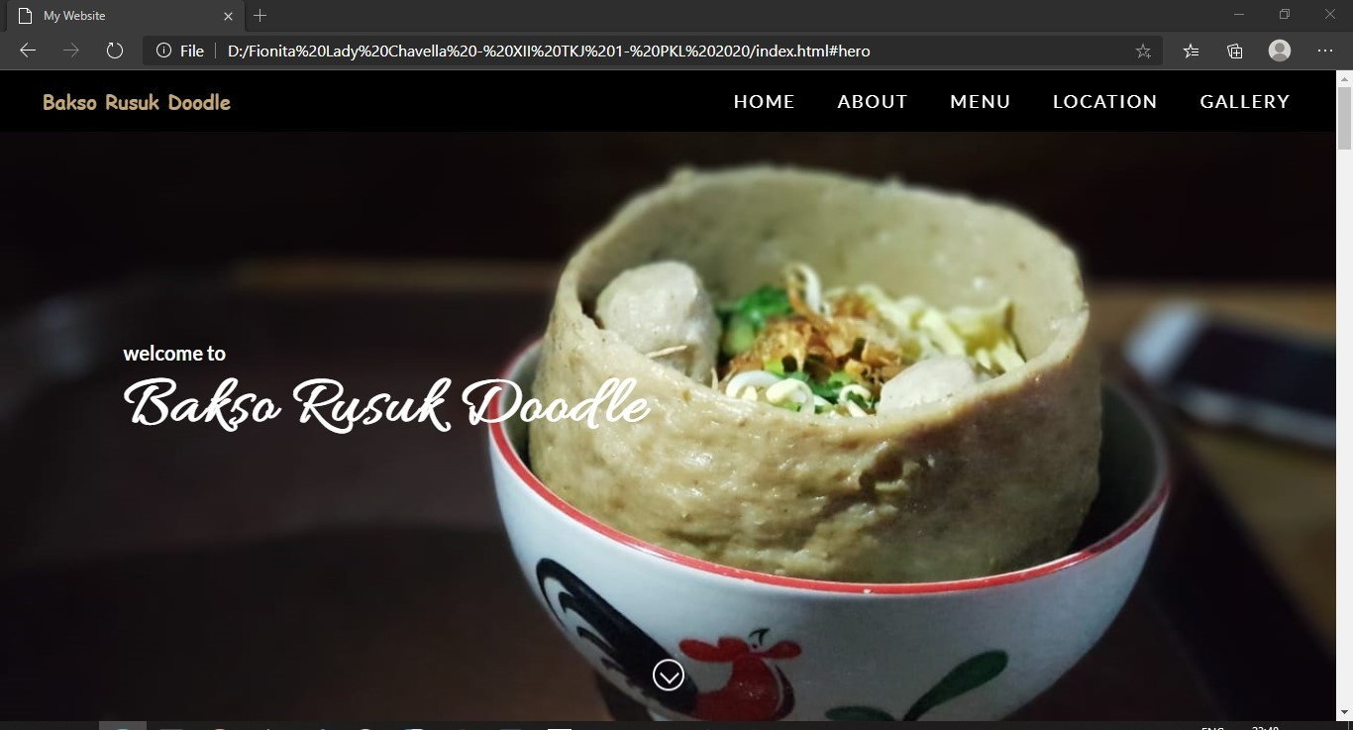
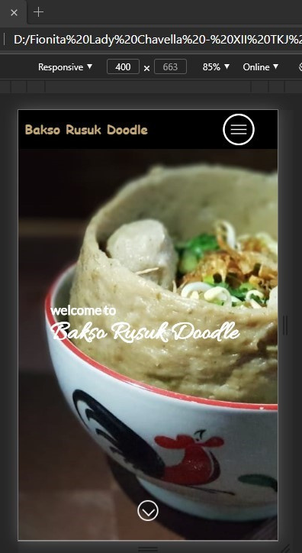

Slide 13
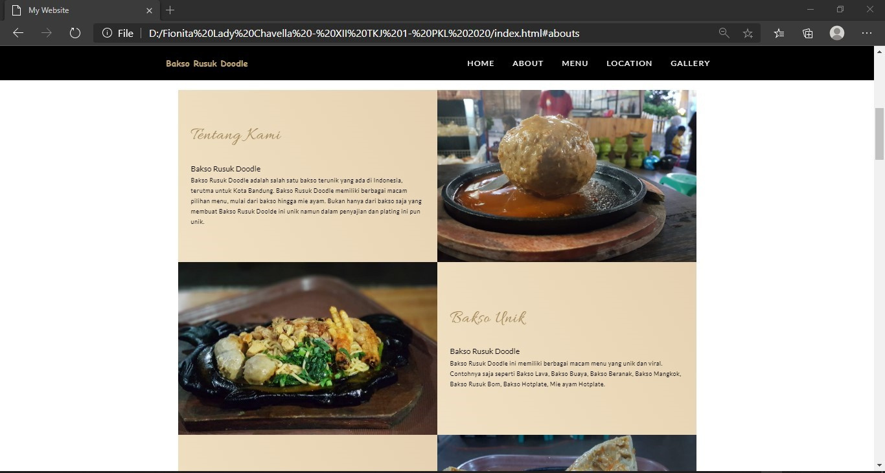
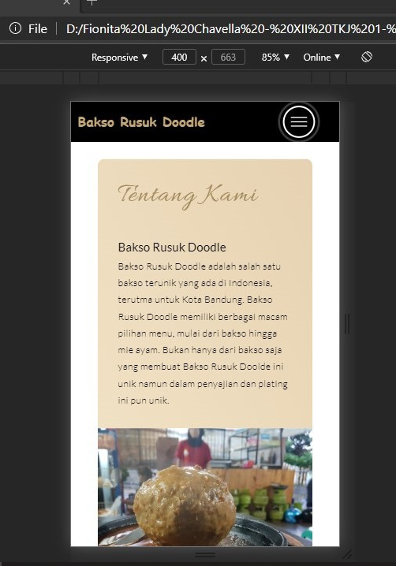

Slide 14
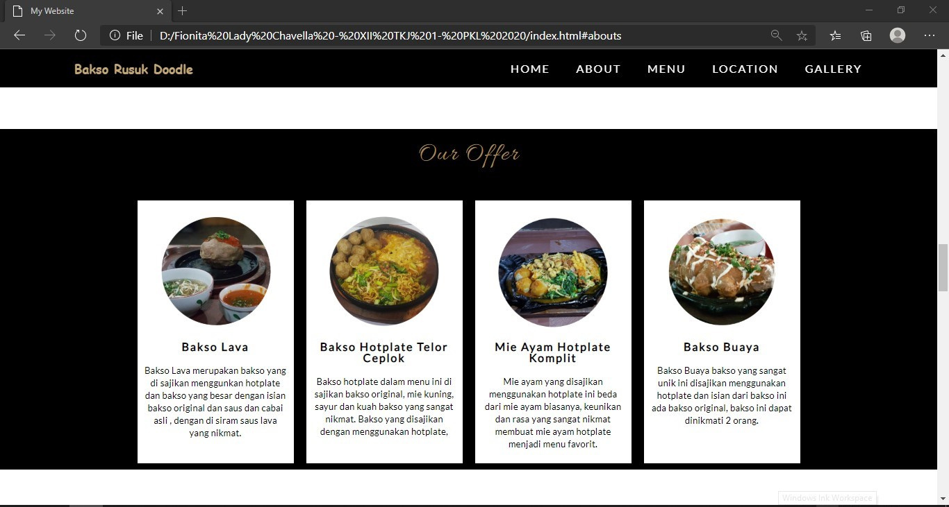
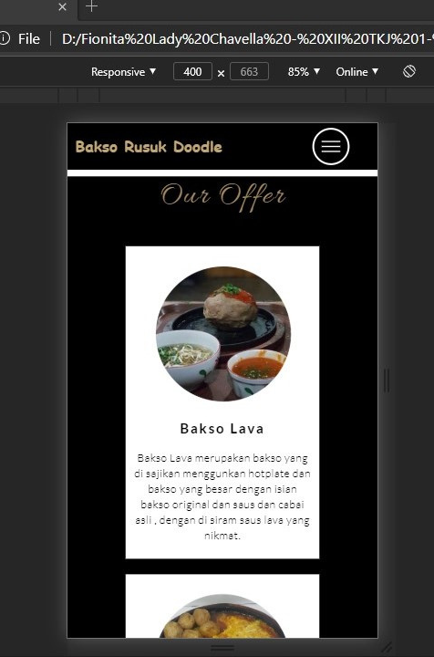

Slide 15
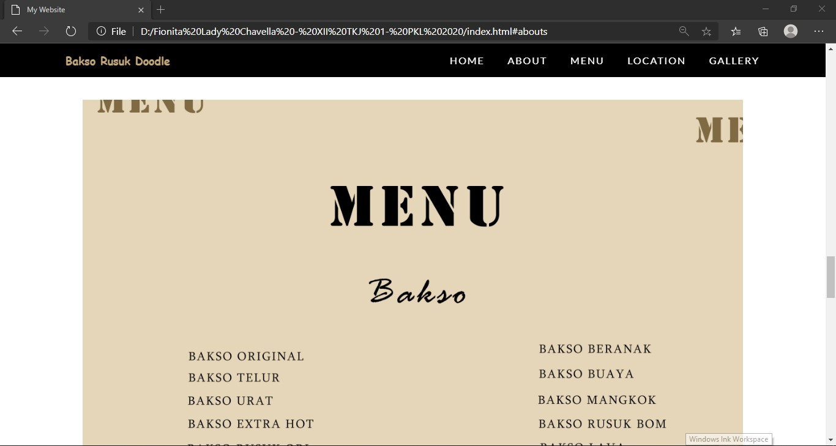
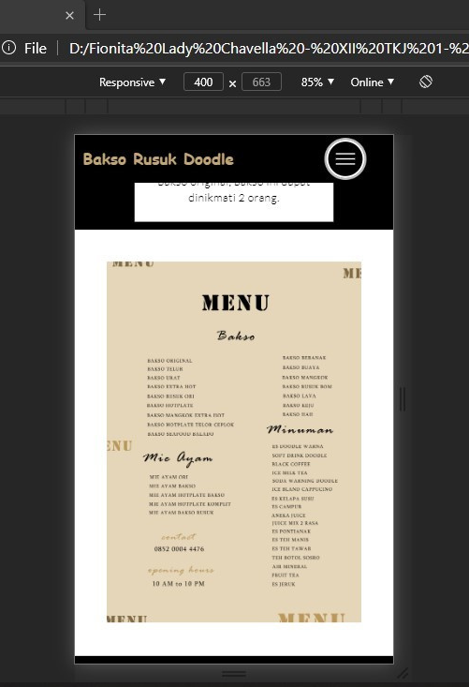

Slide 16
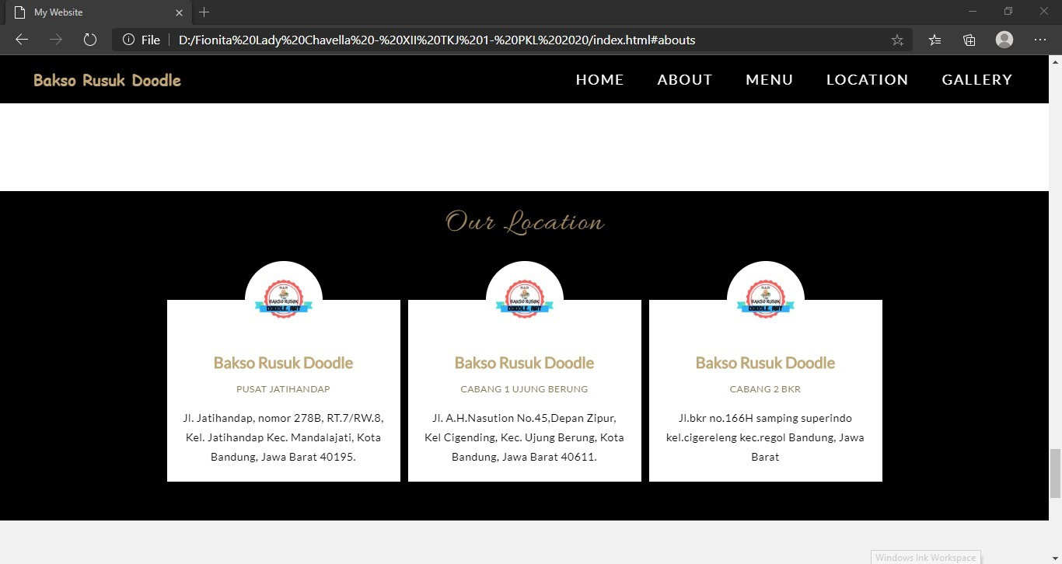
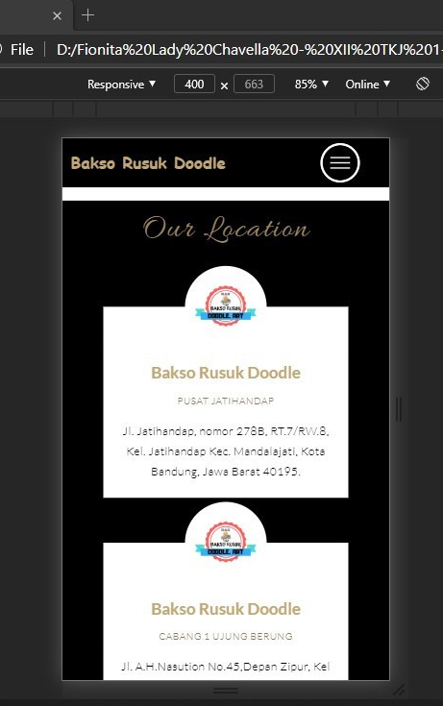

Slide 17
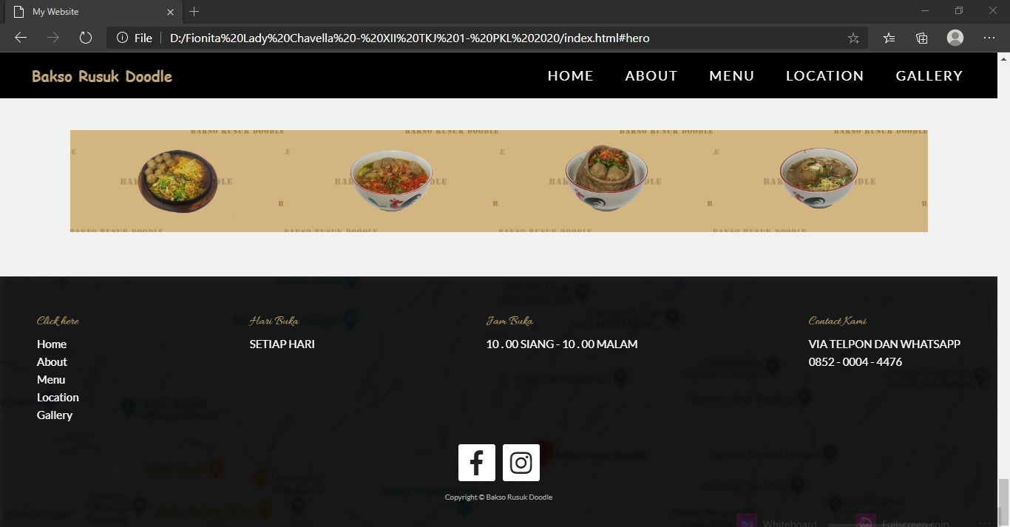
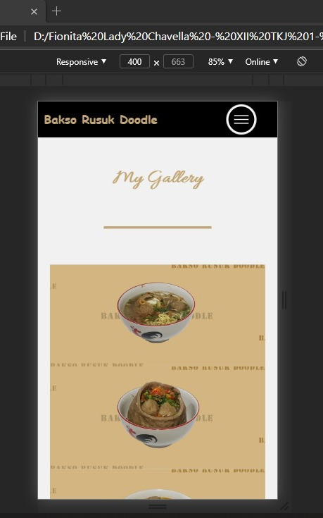

Slide 18
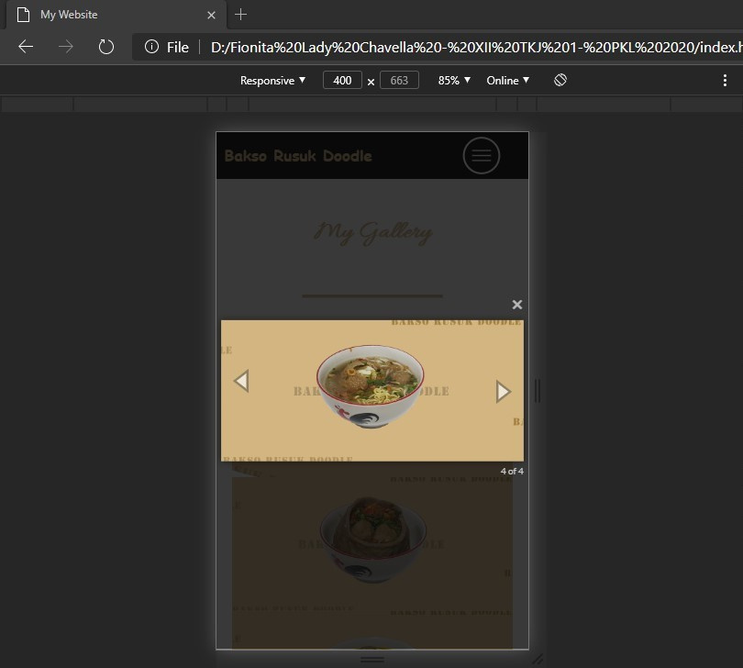
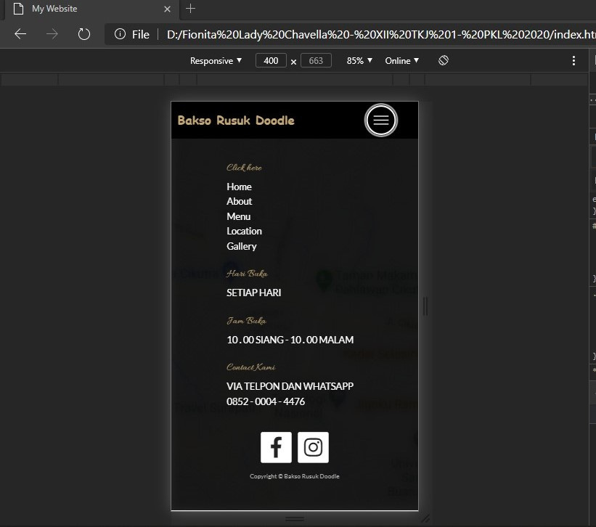

Slide 19

Tampilan Daftar Menu
dan
Background gambar
Tampilan daftar menu dan background gambar dibuat menggunakan Photoshop.

Slide 20

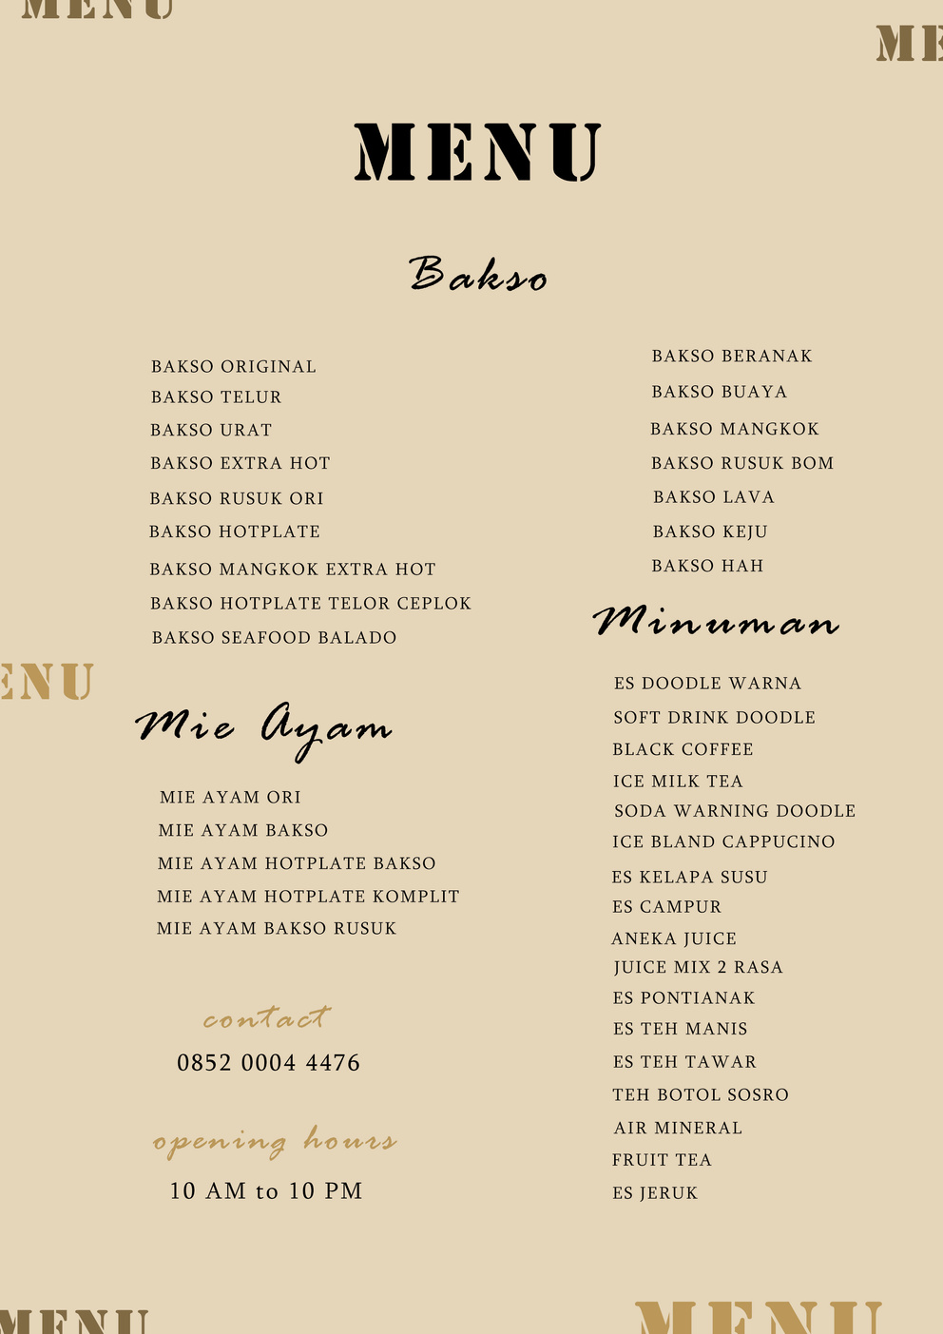


Slide 21



Slide 22
Hosting dan Domain
Website yang telah dibuat juga telah di hosting dan memiliki domain baksorusukdoodleart.com

Slide 23
Relevansi Teori dan Praktik antara DU/DI dan Sekolah

Slide 24
Mata Pelajaran yang Relevan
Bahasa Indonesia
Bahsa Inggris
Bahasa Sunda
Pendidikan kewarganegaraan
Pendidikan agama
Matematika
Pemograman dasar
Wide area network
Desain grafis

Slide 25
Kesimpulan
Dan
Saran

Slide 26
TERIMAKASIH

